Slide 1




Napredno korišćenje tabele za analizu logističkih podataka
Metode vizuelizacije podataka
Predavanje
BAS4SC
Business Analytics Skills
for the Future-proofs Supply Chains
Project number – 2022-1-PL01-KA220-HED-000088856

Slide 2
Agenda
potrebe za korišćenjem vizuelizacije podataka i njene prednosti;
vrste vizuelizacije podataka – kada i koje vizuelizacije koristiti;
poređenje grafikona u odnosu na njihova svojstva;
opisivanje kontrolnih tabli;
opisivanje koncepta izgradnje kontrolne table.

Slide 3
Vizuelizacija podataka
Grafikoni i kontrolnen table su jasni i efikasno olakšavaju razumevanje podataka;
Metode vizuelizacije pomažu u analizi podataka i pretvaraju ih u informacije i znanje o poslovanju;
Asve vrste vizuelizacije podataka omogućavaju bolje razumevanje;
Vizuelizacije omogućavaju da se obrati pažnja na najvažnije stvari, odstupanja i trendove;
Predstavljanje podataka na grafikonima, mapama i kontrolnim tablama pretvara podatke u informacije, što može rezultirati približavanjem znanja potrebnim za donošenje poslovnih odluka.
Source: Graudina & Grundspenkis (2005)
Hansoti (2010)

Slide 4
Vizuelizacija podataka
Razumevanje podataka
Donošenje poslovnih odluka
Podrška za analizu podataka
Sticanje znanja o poslovanju
Donošenje zaključaka
Source: own elaboration

Slide 5
Vizuelizacija podataka - alati
MS Excel
Power BI
Qlik
Tableau
Google Data Studio
Same metode vizuelizacije podataka razvijaju se sa razvojem tehnologije, uglavnom BI alati;
Razvoj BI je bio taj koji je popularizovao kontrolne table, koje omogućavaju korisnicima da analiziraju i prate podatke u realnom vremenu.
Source: Tezel, Koskela, Tzortzopoulos (2009). The functions of visual management.

Slide 6



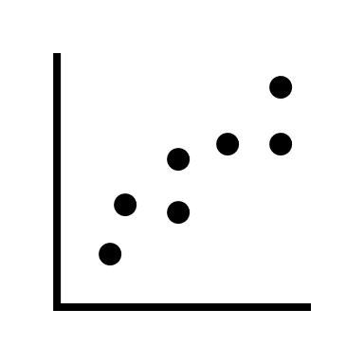
Grafikoni
Postoji mnogo tipova grafikona, uključujući:
  stubičasti grafikoni;
  trakasti grafikoni;
  linijski grafikoni;
  kružni grafikon;
  dijagram područja;
  grafikoni akcija;
  trodimenzionalni grafikoni;
  radarski grafikon;
  prstenasti grafikon;
  tačkasti grafikon;
  levkasti grafikoni;
  razbacani grafikoni;
  histogrami;
  toplotne mape;
  hijerarhijske mape.
Source:Hansoti, 2010

Slide 7
Grafikoni
Izbor grafikona treba da bude prilagođen vrsti podataka koji se analiziraju i da bude uslovljen potrebom da se analiza vrši;
Sve vrste vizuelizacije podataka omogućavaju bolje razumevanje;
Predstavljanje podataka na grafikonima, mapama i kontrolnim tablama pretvara podatke u informacije, što može dovesti do približavanja znanju potrebnom za donošenje poslovnih odluka.
Source:Hansoti, 2010

Slide 8
Grafikoni
Kolona / bar dijagram
Podaci tokom vremena
Po kategoriji
Linijski grafikon
Podaci tokom vremena
Odstupanja
Berzanski grafikon
Trendovi
Podaci tokom vremena
Kružni grafikon
Po kategoriji
Učešće
Source: own elaboration

Slide 9

Grupisani stubičasti grafikon
Da
Tačno pokazuje meru vremena
Dostupan široj zajednici
Ne
Pogodno za analizu trendova
Dobro za predstavljanje odnosa između varijabli
Savršeno za poređenje veličina kategorija
Efektivno u prikazivanju podataka o procentima
Kako to učiniti u MS Excel: Insert -> Clustered column chart
Source: own elaboration

Slide 10
Naslagani stubičasti grafikon
Da
Tačno pokazuje meru vremena
Dostupan široj zajednici
Ne
Pogodno za analizu trendova
Dobro za predstavljanje odnosa između varijabli
Savršeno za poređenje veličina kategorija
Efektivno u prikazivanju podataka o procentima
Kako to učiniti u MS Excel: Insert -> Stacked column chart
Source: own elaboration

Slide 11
Kružni grafikon
Da
Savršeno za poređenje veličina kategorija
Ne
Pogodno za analizu trendova
Efektivno u prikazivanju podataka o procentima
Dostupan široj zajednici
Tačno pokazuje meru vremena
Dobro za predstavljanje odnosa između varijabli
Kako to uraditi u MS Excel: Insert -> Pie chart (2D)
Source: own elaboration

Slide 12
Linijski grafikon
Da
Pogodno za analizu trendova
Ne
Savršeno za poređenje veličina kategorija
Efektivno u prikazivanju podataka o procentima
Tačno pokazuje meru vremena
Dobro za predstavljanje odnosa između varijabli
Dostupan široj zajednici
Kako to uraditi u MS Excel: Insert -> Line chart-> + -> Trend line-> view options -> display the equation on a chart
Source: own elaboration

Slide 13
Berzanski grafikon
Da
Pogodno za analizu trendova
Ne
Savršeno za poređenje veličina kategorija
Tačno pokazuje meru vremena
Dobro za predstavljanje odnosa između varijabli
Dostupan široj zajednici
Efektivno u prikazivanju podataka o procentima
Kako to uraditi u MS Excel: Insert -> recommended charts -> all charts -> Stock chart
Source: own elaboration

Slide 14
Grafikoni
Radarski grafikon
Histogram / Pareto
Geolokacija
Podaci tokom vremena
Mapa
Skala kategorije
Udeo u kategoriju
Po kategoriji
Ocene karakteristika
Multifunkcionalnost
Kombinovani grafikon
Podaci tokom vremena
Source: own elaboration

Slide 15
Radarski grafikon
Da
Savršeno za poređenje veličina kategorija
Ne
Efektivno u prikazivanju podataka o procentima
Pogodno za analizu trendova
Tačno pokazuje meru vremena
Dostupan široj zajednici
Dobro za predstavljanje odnosa između varijabli
Kako to uraditi u MS Excel: Insert -> recommended charts -> all charts-> Radar chart
Source: own elaboration

Slide 16
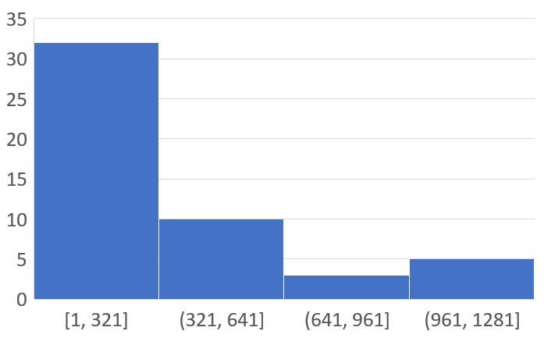
Histogram
Da
Dostupan široj zajednici
Ne
Efektivno u prikazivanju podataka o procentima
Pogodno za analizu trendova
Tačno pokazuje meru vremena
Dobro za predstavljanje odnosa između varijabli
Savršeno za poređenje veličina kategorija
Kako to uraditi u MS Excel: Insert -> recommended charts -> all charts-> Histogram
Source: own elaboration

Slide 17
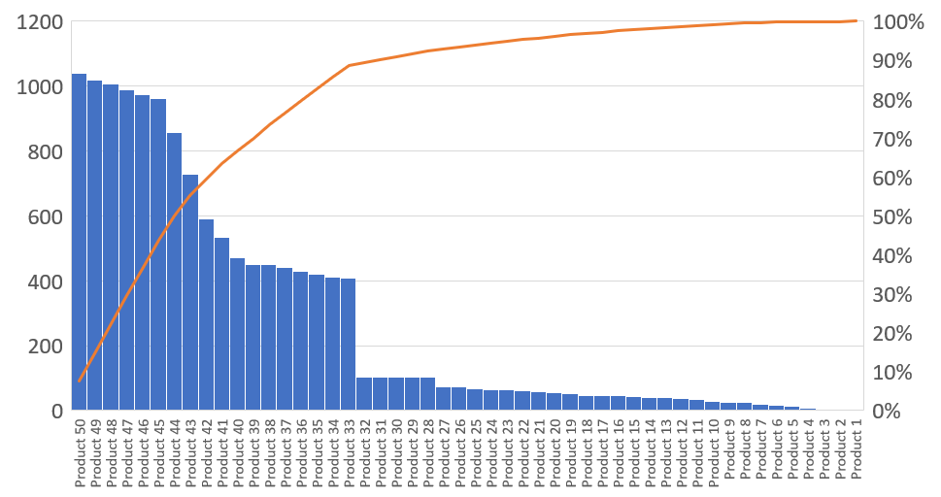
Pareto grafikon
Source: own elaboration
Kako to uraditi u MS Excel: Insert -> recommended charts -> all charts-> Histogram -> Pareto

Slide 18
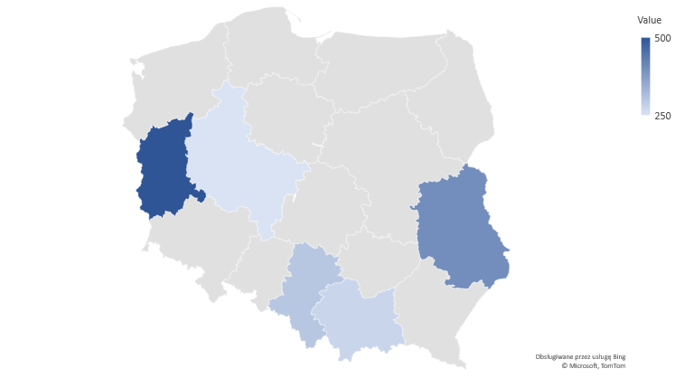
Mapa
Da
Efektivno u prikazivanju podataka o procentima
Ne
Pogodno za analizu trendova
Tačno pokazuje meru vremena
Dobro za predstavljanje odnosa između varijabli
Dostupan široj zajednici
Savršeno za poređenje veličina kategorija
Kako to uraditi u MS Excel: Insert -> recommended charts -> all charts-> Map
Source: own elaboration

Slide 19
Kombinovani grafikon
Da
Pogodno za analizu trendova
Ne
Tačno pokazuje meru vremena
Dobro za predstavljanje odnosa između varijabli
Efektivno u prikazivanju podataka o procentima
Dostupan široj zajednici
Savršeno za poređenje veličina kategorija
Kako to uraditi u MS Excel: Insert -> recommended charts -> all charts-> Histogram -> Combo chart-> select the chart type and select the secondary axis
Source: own elaboration

Slide 20
Kontrolna tabla
Kontrolne table su skup mnogih grafikona, mapa i tablea koje omogućavaju praćenje i analizu podataka, KPI-a i operativnih i finansijskih rezultata;
Kontrolne table mogu prikazati u realnom vremenu i mogu biti potpuno fleksibilne i kaskadne;
Interaktivnost kontrolnih tabli omogućava produbljivanje analize i prelazak sa opšteg na specifično;
Svrha kontrolne table je da podrži upravljanje poslovanjem, tj. podaci moraju pružiti informacije potrebne za donošenje poslovnih odluka.
Source: powerbi.microsoft.com

Slide 21
Kontrolna tabla
Kontrolna tabla
Podaci u realnom vremenu
Mogućnost proširenja analize
Kaskadno- od opšteg do detalja
Mnogo grafikona, tabela, mapa
Fleksibilnost
Puno praćenje indikatora/mera
Source: powerbi.microsoft.com, 2023

Slide 22
Kontrolna tabla – korak po korak
Definišite svoju publiku i ciljeve
Za koga?
Odaberite svoje podatke
Šta je važno?
Izaberite vizuelizacije
Kako vizuelizovati?
Koristite šablon
Neka bude jednostavno
Ponovite i poboljšajte
Da li neko ima ideju kako to bollje uraditi?
Manje znači više
Mogu li da koristim šablon??
Za šta?
I da li je tačno?
Da li je čitljivo??
Da li je neko ovo radio ranije?
Zar nema previše boja?
Zar nema previše informacija?
Da li svi razumeju kontrolnu tablu?
Source: https://www.tableau.com 2023

Slide 23
Kontorlna tabla - primena
Metrički podaci o korisnicima
Finansijske informacije
Informacije o prodaji
Veb analitika
Informacjie o proizvodnji
Podaci iz ljudskih resursa
Marketinški učinak
Informacjie o logistici
Kontrolna tabla
Praktično ne postoji oblast u kojoj se kontrolne table ne mogu koristiti za unapređenje procesa i donošenje ispravnih poslovnih odluka. Vizuelizacija podataka putem kontrolnih tabli povećava svest zaposlenih o poslovanju u gotovo svakom mogućem procesu.
Source: https://www.tableau.com 2023

Slide 24
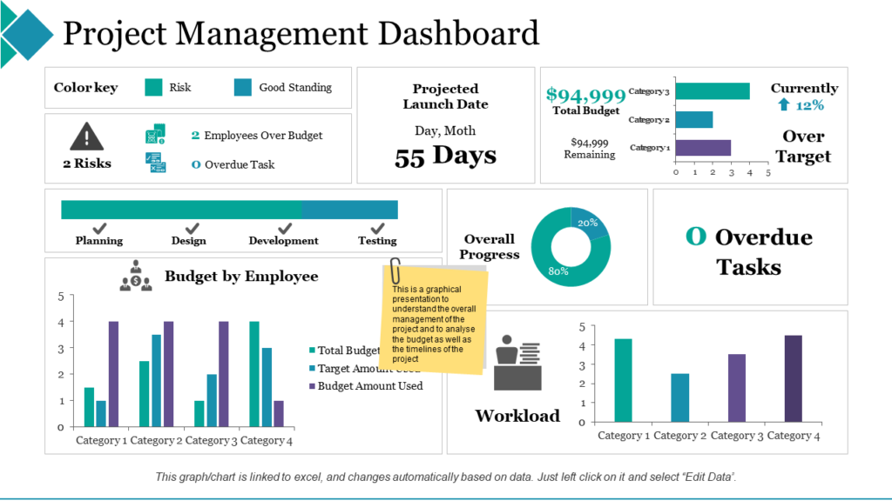
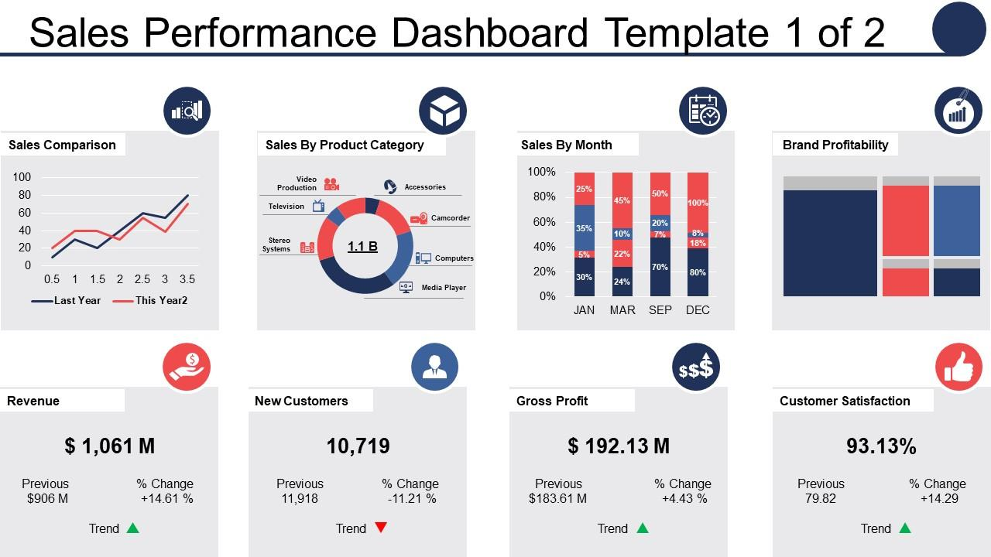
Kontrolne table
Source: slideteam.net, 2023
Source: slideteam.net, 2023

Slide 25
Rezime
Vizuelizacija podataka je znanje;
Vizuelizacija podataka i kontrolne table grade menadžersku svest;
Analiza podataka podržava poslovno odlučivanje;
Postoji mnogo odblika grafikona, morate znati koji ćete koristiti za koje podatke;
Koristeći analize možete izgraditi konkurentsku prednost.

Slide 26
Hvala na pažnji

